Slide 1
Blokk, inline és inline-block
A blokk szintű elem az adott elem (például: Div) új sort kezd ahelyett, hogy egy másik elem mellé kerülne.
A blokk szintű elemek általában felveszik a szülőelem teljes szélességet és CSS-ben például width, height és paddinggal tudjuk állítani.
Blokk
Bevezető
Inline
Készítette: Kovács Levente
Inline-block

Slide 2
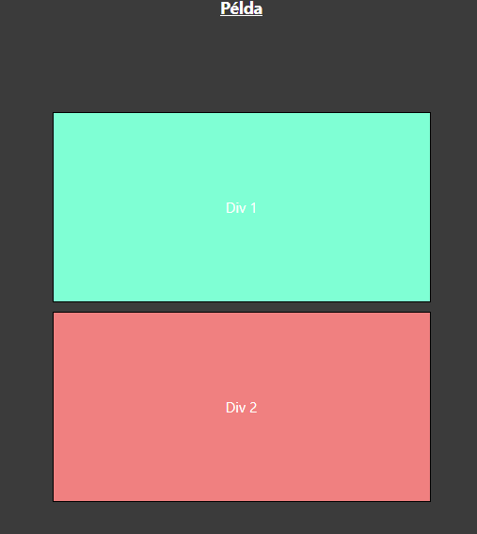
Blokk, inline és inline-block
Blokk
Egy blokk szintű elem használatakor az adott elem (például: Div) új sort kezd ahelyett, hogy egy másik elem mellé ugyanabban a sorban jelenne meg.
A blokk szintű elemek általában felveszik a szülőelem teljes szélességét és CSS-ben például width, height és paddinggal tudjuk állítani.
Bevezető
Inline
Inline-block
Készítette: Kovács Levente

Slide 3
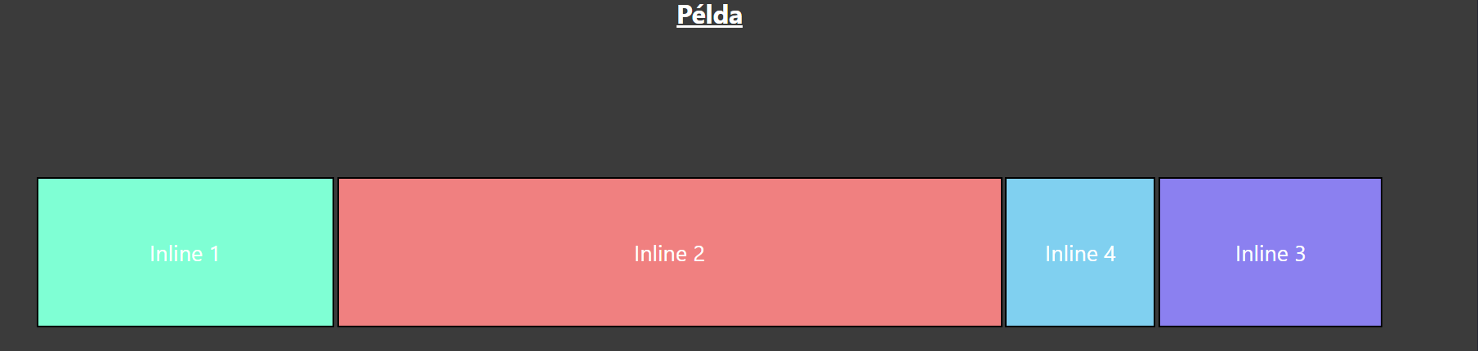
Block/Inline/Inline-block
Az inline-block megjelenítési mód a blokk és az inline tulajdonságait ötvözi, az elemeket egymás mellett helyezi el, új sor kezdése nélkül.
Az inline-block ezek mellett a blokkhoz hasonlóan szerkeszthető is
Blokk
A sor (inline) szintű elem azt jelenti, hogy egy adott elem (például img) ellenben a blokkal nem új sort kezd, hanem ugyanabban a sorban folytatja.
Az inline elemek mindig csak annyi helyet foglalnak ami a tartalmukhoz szükséges, ezért nem igazán állíthatók (width, height stb.)
Bevezető
Inline
Inline-block
Egy blokk szintű elem használatakor az adott elem (például: Div) új sort kezd ahelyett, hogy egy másik elem mellé ugyanabban a sorban jelenne meg.
A blokk szintű elemek általában felveszik a szülőelem teljes szélességét és CSS-ben például width, height és paddinggal tudjuk állítani.
Készítette: Kovács Levente

Slide 4
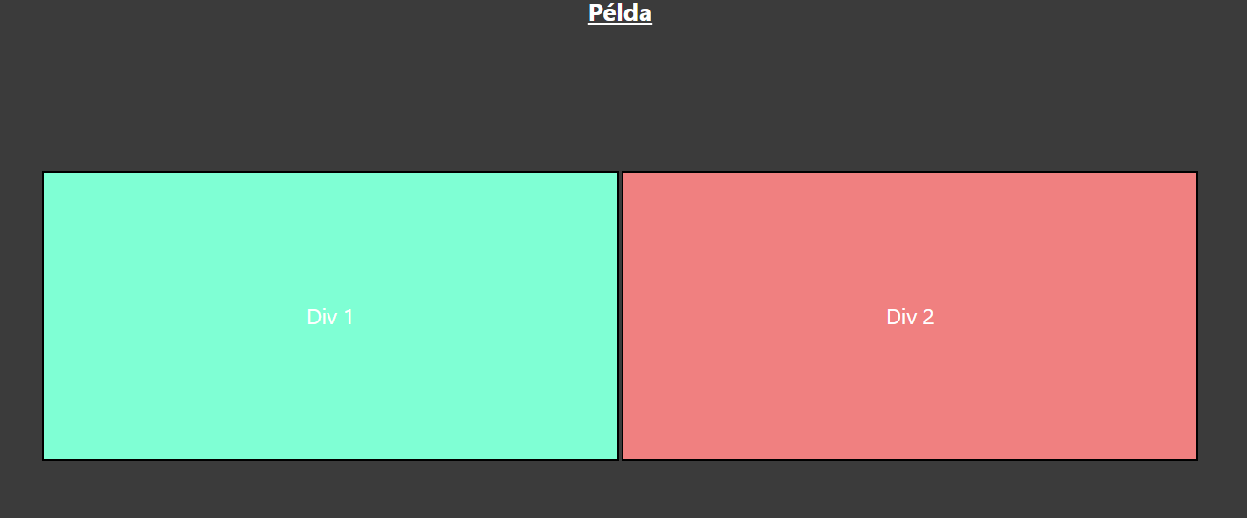
Block/Inline/Inline-block
Blokk
Az inline-block megjelenítési mód a blokk és az inline tulajdonságait ötvözi, az elemeket egymás mellett helyezi el, új sor kezdése nélkül.
Az inline-block ezek mellett a blokkhoz hasonlóan szerkeszthető is
Bevezető
Inline
Inline-block
Készítette: Kovács Levente

Slide 5
Köszönöm a figyelmet!
Blokk
Bevezető
Inline
Inline-block
Készítette: Kovács Levente

